Slide 1



Tên môn học
Tổng quan về
SQL Server
Tên Giảng viên
NGUYỄN TRỌNG QUÂN

Slide 2
Tên bài học
Giới thiệu chung về SQL Server
Các phiên bản của SQL Server
Hệ thống Client/Server
Các thành phần của SQL Server
Management Studio

Slide 3
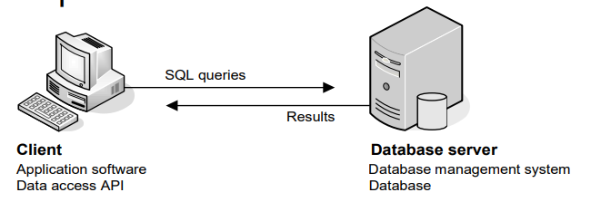
Tên bài học
SQL Server là hệ thống quản trị CSDL quan hệ (Relational Database Management System) sử dụng các lệnh giao chuyển Transaction-SQL để trao đổi dữ liệu giữa Client computer và Server computer. SQL là viết tắt của Structured Query Language, ngôn ngữ chuẩn cho các CSDL quan hệ

Slide 4
Tên bài học
Transaction-SQL
Cho phép quản trị một hệ CSDL lớn (lên đến vài tega byte), có tốc độ xử lý dữ liệu nhanh đáp ứng yêu cầu về thời gian.
Cho phép nhiều người cùng khai thác trong một thời điểm (lên đến vài chục ngàn user)
Có hệ thống phân quyền bảo mật
Hỗ trợ việc triển khai CSDL phân tán và phát triển ứng dụng trên Internet
Cho phép lập trình kết nối với nhiều ngôn ngữ lập trình khác dùng xây dựng các ứng dụng đặc thù (Visual Basic, ASP, ASP.NET,...).
Sử dụng câu lệnh truy vấn dữ liệu TransactionSQL
T-SQL bao gồm 3 nhóm
Ngôn ngữ định nghĩa dữ liệu (DDL): CREATE, ALTER, DROP, …
Ngôn ngữ thao tác dữ liệu (DML): SELECT, INSERT, UPDATE
Ngôn ngữ điều khiển dữ liệu (DCL): DENY, GRANT, REVOKE, …

Slide 5
Các đối tượng dữ liệu
Tên bài học
View : là một bảng ảo trong cơ sở dữ liệu có nội dung được định nghĩa thông qua một câu lệnh SQL nào đó : CREATE VIEW sp_htk AS SELECT sanpham.id_sanpham, sanpham.ten_sanpham, hangtonkho.chatluong FROM sanpham INNER JOIN hangtonkho ON sanpham.id_sanpham = hangtonkho.id_sanpham WHERE sanpham.id_sanpham >= 1000; SELECT * FROM sp_htk;
Stored procedure :biên dịch và lưu vào bộ nhớ khi được tạo ra
Giảm tải băng thông: Nếu bạn gửi nhiều câu lệnMột Stored Procedure là bao gồm các câu lệnh Transact-SQL và được lưu lại trong cơ sở dữ liệu
Thực thi nhanh hơn: Stored Procedure sẽ được h SQL thông qua network đến SQL Server sẽ ảnh hưởng tới hiệu suất đường truyền.
Bảo mật : Do được phân quyền thực thi thì mới được thực thi , không làm ảnh hưởng đến các bảng và Store Procedure khác
Trigger : Trigger trong SQL là một đoạn procedure code, chỉ được vận hành khi có một sự kiện xảy ra
User-defined function (UDF) (Hàm do người dùng định nghĩa)
Hàm do người dùng định nghĩa được chia làm 3 loại:
1 scalar (hàm vô hướng) : được sử dụng để trả về một duy nhất một giá trị dựa trên một các tham số truyền vào.
Ví dụ: ta có thể tạo ra một UDF vô hướng nhận Customerid là tham số và trả về CustomerName.
create function f_ thu(@ngay datetime) returns nvarchar(10)
as
begin
declare @st nvarchar(10)
select @st=case datepart(dw,@ngay)
when 1 then N'chủ nhật'
when 2 then N'thứ hai'
when 3 then N 'thứ ba'
when 4 then N 'thứ tư'
when 5 then N 'thứ năm'
when 6 then N 'thứ sáu'
else N 'thứ bảy'
end
return (@st) /* trị trả về của hàm */ end

Slide 6
Tên bài học
Các đối tượng dữ liệu
inline table-valued (hàm nội tuyến, giá trị trả về dạng bảng) Kiểu trả về của hàm phải được chỉ định bởi mệnh đề RETURNS TABLE.
Ví dụ: Ví dụ dưới đây lấy ra các khách hàng tùy thuộc vào giá trị mã khách hàng truyền vào cho tham số.
create function f_SelectCustomer( @customerid int )
returns table as return (select * from customers where customerid > @customerid)
multi -statement table-valued (hàm bao gồm nhiều câu lệnh SQL bên trong, trả về giá trị dạng bảng) sau từ khóa RETURNS là một biến bảng được định nghĩa. Và sau từ khóa RETURN ở cuối hàm không có tham số nào đi kèm.
create function f_SelectCustomer (@customerid int) returns @myCustomers table
( customerid int, customername nvarchar(50), orderdate datetime
)
as begin
if
@customerid = 0 insert into @myCustomers select c.customerid, c.customername, o.orderdate from customers c inner join orders o on o.customerid = c.customerid
else
insert into @myCustomers select c.customerid, c.customername, o.orderdate from customers c inner join orders o on c.customerid = o.customerid where c.customerid = @customerid
return
end

Slide 7
Tên bài học
Các phiên bản SQL Server
Enterprise Manager Edition Phiên bản đầy đủ của SQL Server
◉ Có các dịch vụ phân tích dữ liệu Analysis Service.
◉ Phù hợp với các doanh nghiệp,
tổ chức có yêu cầu xử lý các giao dịch trực tuyến trên diện rộng, khả năng phân tích dữ liệu phức tạp.
Standard Edition
◉ Giống như Enterprise nhưng bị hạn chế một số tính năng cao cấp.
◉ Phù hợp với các doanh nghiệp, tổ chức vừa và nhỏ.
Developer Edition
◉ Tương tự như Enterprise nhưng có hạn chế số lượng người dùng kết nối đến.
◉ Dùng để phát triển và kiểm tra ứng dụng.
Workgroup Edition
◉ Dùng cho các doanh nghiệp, tổ chức nhỏ
◻ Express Edition
◉ Phiên bản miễn phí, dễ sử dụng, quản trị CSDL đơn giản.
Personal
◉ Chủ yếu chạy trên PC

Slide 8
Tên bài học
Các phiên bản SQL Server
Desktop Engine
◉ Phiên bản chỉ chạy trên máy tính để bàn và không có giao diện người dùng (GUI), kích thước CSDL tối đa là 2GB.
Win CE
◉ Sử dụng cho các ứng dụng chạy trên Window CE
Trial
◉ Phiên bản dùng thử, bị giới hạn bởi thời gian sử dụng
SQL Client
◉ phiên bản dùng cho máy khách, khi thực hiện khai thác sẽ kết nối đến phiên bản SQL Server.
◉ Phiên bản này cung cấp giao diện GUI khai thác cho người sử dụng.
SQL Connectivity Only
◉ Phiên bản chỉ sử dụng cho các ứng dụng kết nối đến SQL Server.
◉ Phiên bản này không cung cấp giao diện GUI cho người dùng khai thác SQL Server.

Slide 9
Tên bài học
Hệ thống client/server
Thành phần phần cứng
◉ Các máy khách (clients): là các máy PC, máy Mac, trạm làm việc
◉ Máy chủ (server):
■ Một máy tính lưu trữ các tệp và các cơ sở dữ liệu của hệ thống đồng thời cung cấp các dịch vụ cho các máy khách.
■ Khi một máy chủ chỉ chuyên để lưu trữ các CSDL, nó sẽ được gọi là máy chủ CSDL (database server)
◉ Mạng(Network):
■ Các đường cáp, đường truyền thông và các thành phần khác để kết nối các máy trạm với máy chủ.

Slide 10
Tên bài học
Server software
• Database management system (DBMS)
• DBMS thực hiện các xử lý phía sau (back-end processing)
Client software
• Application software
• Data access API (application programming interface)
• Client software thực hiện các tiền xử lý (front-end processing)
The SQL interface (Giao diện SQL)
• Chương trình ứng dụng (CTUD) kết nối với HQT CSDL bằng cách gửi đến truy vấn SQL thông qua API.
• Khi nhận được truy vấn từ CTUD, HQT CSDL cung cấp dịch vụ xử lý truy vấn và trả kết quả về phía máy khách.
• SQL là viết tắt của Structured Query Language, ngôn ngữ chuẩn cho các CSDL quan hệ.

Slide 11
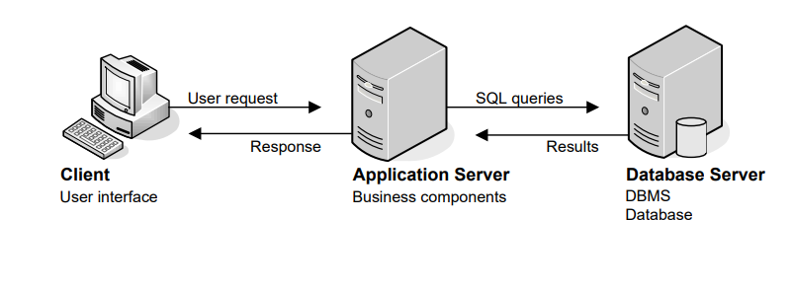
Tên bài học
Các kiến trúc client/server khác
Windows-based system sử dụng ứng dụng server  ứng dụng servers lưu chữ các thành phần nghiệp vụ.

Slide 12
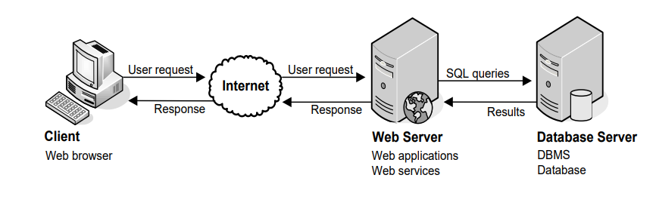
Tên bài học
Các kiến trúc client/server khác
Web-based system  Web servers lưu trữ các ứng dụng web và dịch vụ web.

Slide 13
Tên bài học
Các kiến trúc client/server khác
Phương thức làm việc của Web-based system
◉ Trình duyệt web trên client gửi yêu cầu đến web server.
◉ Web server xử lý yêu cầu.
◉ Web server chuyển yêu cầu dữ liệu đến DB server.
◉ DB server trả kết quả cho web server.
◉ Web server gửi kết quả cảu yêu cầu đến trình duyệt phía client.

Slide 14
Tên bài học
Các thành phần của SQL Server
Relational Database Engine
◉ Chứa dữ liệu dưới nhiều quy mô khác nhau theo dạng bảng.
◉ Hỗ trợ nhiều phương thức kết nối (ADO, OLE DB, ODBC)
◻ Data Transformation Service
◉ Cho phép chuyển dữ liệu giữa các server quản trị CSDL khác nhau (SQL server sang Oracle, Access, DB, …)
◉ Chuyển dữ liệu từ dạng này sang dạng khác

Slide 15
Tên bài học
Các thành phần của SQL Server
Analyse Service
◉ Công cụ khai phá và phân tích dữ liệu
◉ Giúp đưa ra những “tri thức” (nhận định, phân tích, đánh giá, dự đoán) từ tập dữ liệu có sẵn
◻ Replication:
◉ Công cụ nhân bản dữ liệu
◉ Giúp tạo ra 1 server khác với bộ dữ liệu giống với server chính, đồng thời tự đồng bộ dữ liệu trên 2 server.
◉ Mục đích giúp giảm tải cho server chính, nâng cao số lượng người dùng cũng như phiên giao dịch.

Slide 16
Tên bài học
Các thành phần của SQL Server
SQL Server Management Studio
◉ Mới có từ SQL Server 2005
◉ Tích hợp các tính năng của Enteprise Manager, Query Analyser và Analysis Manager
◉ Cung cấp truy xuất, cấu hình và quản trị các thành phần của SQL Server
◉ Thiết lập và quản lý CSDL
◉ Đăng ký server, cấu hình server cục bộ và từ xa
◉ Quản lý người dùng: thêm, sửa, xóa, phần quyền cho người dùng

Slide 17
Tên bài học
Các thành phần của SQL Server
English Query
◉ Truy vấn dữ liệu bằng tiếng Anh
Meta Data Service
◉ Dịch vụ này giúp cho việc lưu trữ và thao tác với meta data
SQL Server Configuration Management
◉ Cho phép cấu hình SQL Server
◉ Quản trị các dịch vụ của SQL Server
◉ Thiết lập cấu hình kết nôi mạng cho SQL Server
Các thành phần của SQL Server

Slide 18
Tên bài học
Giới thiệu Management Studio
Tools
• SQL Server Management Studio
• SQL Server Configuration Manager
Install
• Download SQL Server Express version

Slide 19
Tên bài học
Tạo bảng trong SQL - mệnh đề CREATE TABLE
Mệnh đề CREATE TABLE trong SQL dùng để tạo ra bảng mới. Quy tắc cơ bản nó phải đưa ra định nghĩa tên các cột và kiểu dữ liệu của cột. Cú pháp cơ bản nhất như sau:
CREATE TABLE table_name
(
column_name1 data_type1(size),
column_name2 data_type2(size),
column_name3 data_type3(size),
....
columnN data_typeN(size)
)

Slide 20
Tên bài học
mệnh đề ALTER , DROP, DELETE TABLE
Với ALTER TABLE nó cho phép bạn thay đổi cấu trúc bảng đang có bằng cách thêm cột mới, xóa cột, chỉnh sửa thông tin các cột (tên cột, thay đổi dữ liệu cột SQL). Nó cũng cho phép bạn thêm, xóa một số dàng buộc có trong bảng
-Thêm cột
ALTER TABLE tên_bảng
ADD tên_cột kiểu_dữ_liệu_cột
- đổi kiểu dữ liệu
ALTER TABLE table_name
ALTER COLUMN column_name datatype
Mệnh đề DROP TABLE sẽ xóa toàn bộ cấu trúc bảng (định nghĩa bảng)
DROP TABLE table_name;
Mệnh đề DELETE FROM TABLE sẽ xóa dữ liệu trong bảng
-Xóa cột
ALTER TABLE tên_bảng
DROP COLUMN tên_cột

Slide 21
Tên bài học
mệnh đề INSERT ,UPDATE TABLE
Sử dụng INSERT INTO trong SQL để thêm dòng dữ liệu mới vào bảng, cú pháp cơ bản mệnh đề INSERT, cột mặc định khi chèn dữ liệu mới.
INSERT INTO table_name (column1, column2, column3, ...,columnN)
VALUES (value1, value2, value3,...valueN);
Sử dụng lệnh UPDATE để cập nhật các dữ liệu có sẵn trong các bảng SQL
UPDATE table_name
SET column1 = value1, column2 = value2, ...
WHERE condition;

Slide 22
Tên bài học
mệnh đề SELECT ,ORDER BY ,WHERE ,LIMIT
Sử dụng Select truy vấn thông tin từ các bảng của cơ sở dữ liệu, .
select column_list
from table_name
Sử dụng mệnh đề ORDER BY để sắp xếp trong sql, sắp xếp kết quả trả về theo một hoặc nhiều cột với các tham số tăng dần ASC, giảm dần DESC
SELECT * FROM Khachhang ORDER BY Hoten
Mệnh đề WHERE dùng để trích xuất những bản ghi (dòng dữ liệu) thỏa mãn điều kiện đặt ra.
Sử dụng LIMIT để giới hạn kết quả trả về, lấy một số dòng đầu tiên hoặc tập hợp nhỏ liên tục của kết quả trong SQL
SELECT column list
FROM table_name
LIMIT số-dòng-cần-lấy;

Slide 23
Tên bài học
Stored procedure trong sql
Tạo Stored Procedure
Để gọi một stored procedure thì bạn sử dụng lệnh EXECUTE hoặc EXEC theo sau là tên của stored.
EXECUTE sp_name;
Hoặc EXEC sp_name;
CREATE PROCEDURE stored_name
AS
BEGIN
....
END;

Slide 24
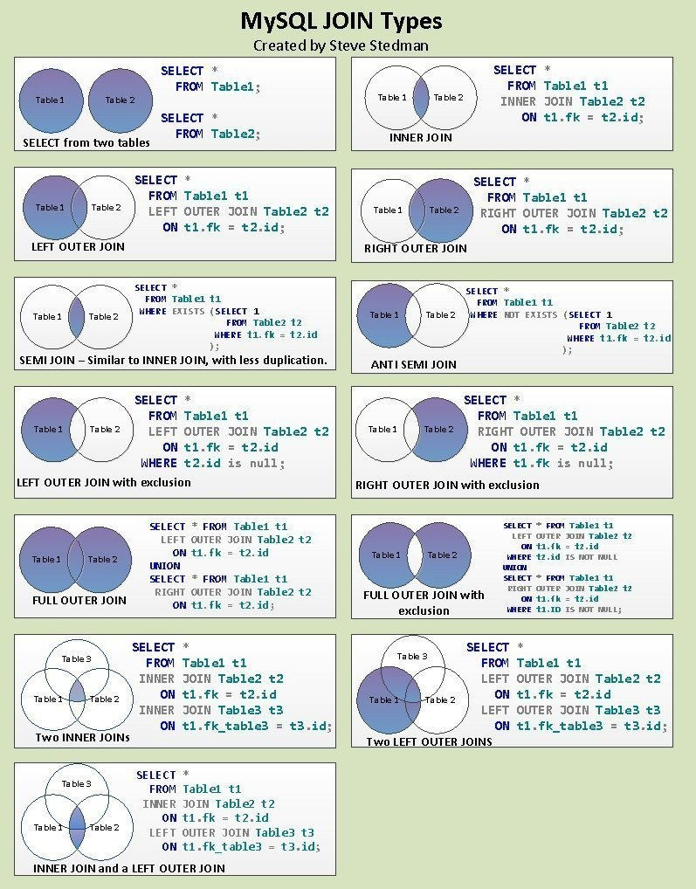
Tên bài học
Stored procedure trong sql

Slide 25
Tên bài học
Bài tập
Bài 1 : Để quản lý Thực tập nghề nghiệp của sinh viên, người ta xây dựng một cơ sở dữ liệu có tên là ThucTap gồm các sơ đồ quan hệ sau:
Khoa(makhoa char(10), tenkhoa char(30), dienthoai char(10)) GiangVien(magv int, hotengv char(30), luong decimal(5,2), makhoa char(10)) SinhVien(masv int, hotensv char(30), makhoa char(10), namsinh int, quequan char(30)) DeTai(madt char(10), tendt char(30), kinhphi int, NoiThucTap char(30)) HuongDan(masv int, madt char(10), magv int, ketqua decimal(5,2))
1.Hãy tạo Database ,các bảng trên và them dữ liệu vào trong các bảng đó
2. hãy đưa ra thông tin gồm mã số, họ tên và tên khoa của tất cả các giảng viên
3. xuất ra thông tin về những sinh viên chưa có điểm thực tập

